Slide 1


КВЕСТ-ИГРА
«Кибер-Герой»

Slide 2
СТАНЦИИ
01
02
03
04
Верю – не верю
Ситуационное задание
Последствия вируса
Викторина

Slide 3


01
Верю – не верю
Прочитайте текст, определите его правдивость.
Напишите «правда», если считаете, что написанное - правда, напишите «ложь» - если написанное ложь.

Slide 4
  1. Количество устройств, подключенных к Интернету, превышает количество людей на планете.
  2. Калькулятор является первой вычислительной машиной.
  3. Все компьютерные дисплеи - безвредны для глаз.
  4. Паролем для системы управления ядерными ракетами США в течении 8 лет служили 8 нулей (пароль-00000000).
  5. Первая веб-камера была протестирована в 1991 году в компьютерной лаборатории Кембриджского университета. Её единственной целью была слежка и контроль кофеварки.
  6. В Китае есть специальные лечебные лагеря для интернет-зависимых.

Slide 5
  1. Количество устройств, подключенных к Интернету, превышает количество людей на планете. (ПРАВДА)
  2. Калькулятор является первой вычислительной машиной. (ЛОЖЬ)
  3. Все компьютерные дисплеи - безвредны для глаз. (ЛОЖЬ)
  4. Паролем для системы управления ядерными ракетами США в течении 8 лет служили 8 нулей (пароль-00000000). (ПРАВДА)
  5. Первая веб-камера была протестирована в 1991 году в компьютерной лаборатории Кембриджского университета. Её единственной целью была слежка и контроль кофеварки. (ПРАВДА)
  6. В Китае есть специальные лечебные лагеря для интернет-зависимых. (ПРАВДА)
Notes:
1) Ответ: ПРАВДА (+) (у многих людей есть несколько устройств – телефон, компьютер, смарт-телевизор, станция алиса и т.д.
2) Ответ: ЛОЖЬ (-) (Первая вычислительная машина счеты)
3) Ответ: ЛОЖЬ (-) (нет, они все высушивают глаза, из-за того, что человек, работающий за компьютером меньше моргает, чем положено)
4) Ответ: ПРАВДА (+)
5) Ответ: ПРАВДА (+)
6) Ответ: ПРАВДА (+)
(В Китае 23 миллиона считают, что страдают интернет-зависимостью. По этой причине в Китае были созданы специальные лагеря, в которых детей отучают от плохой привычки. По мнению китайцев, любой, кто проводит в Сети больше 6 часов в день, обязательно станет зависимым)

Slide 6
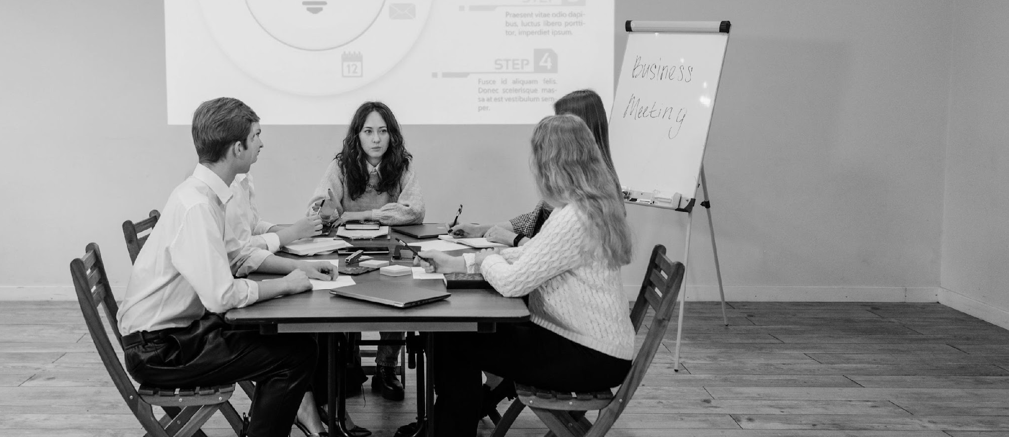
02
Ситуационное задание
Прочитав ситуацию, дайте письменно правильный ответ

Slide 7
Ситуация 1
  От твоего друга с социальной сети приходит сообщение: «Привет, такой хороший сайт нашел! За час уже 5к поднял! Заходи». И предлагается перейти по ссылке. Как поступить в данной ситуации?

Slide 8
Ситуация 2
  На вашу электронную почту пришло очередное сообщение, которое было идентифицировано как спам. Может быть, стоит написать, чтобы они больше не присылали вам такие письма? Можно ли вообще отвечать на спам?

Slide 9
Ситуация 3
  Ты собираешься покупать новый телефон. Чтобы не тратить время, выбираешь его в интернет-магазинах. В финал вышли три из них. Какой выберешь?
Магазин А: | Магазин Б: | Магазин В
Смартфон стоит почти вполовину дешевле, чем в других магазинах. Ну и что, что сайт не очень хорошо сделан и дизайна никакого. Зато деньги сэкономлю. | Продавец в сообщениях в соц.сети предлагает хорошую скидку, постоянно интересуется, буду ли я покупать у них смартфон. Заказ, правда, нужно оплатить сразу. Но ничего страшного. На сайте много положительных отзывов, это радует. | Цена такая же, как и в основных крупных магазинах. Заказ можно оплатить при получении. На сайте есть контактная информация.

Slide 10
Ситуация 4
  Ваш компьютер начал работать значительно медленнее, чем обычно, даже при выполнении простых задач. Хотя еще недавно все работало хорошо! Вчера вы попытались скачать интересную игру, но после установки не смогли найти ее на своем компьютере, даже в указанном каталоге. В чем могут быть причины этих сбоев? Как можно исправить ситуацию?

Slide 11
Ситуация 5
  При входе на свою страницу Вконтакте, появляется всплывающее окно ‒ запрашивается ввод вашего мобильного номера для подтверждения аккаунта. Как вы поступите?

Slide 12
Ситуация
Решение
  От твоего друга с социальной сети приходит сообщение: «Привет, такой хороший сайт нашел! За час уже 5к поднял! Заходи». И предлагается перейти по ссылке. Как поступить в данной ситуации?
  В данной ситуации следует быть осторожным и не переходить по ссылке, особенно если она ведет на неизвестный сайт. Лучше позвонить другу и сказать про сообщение ‒ скорее всего, его взломали.

Slide 13
Ситуация
Решение
  На вашу электронную почту пришло очередное сообщение, которое было идентифицировано как спам. Может быть, стоит написать, чтобы они больше не присылали вам такие письма? Можно ли вообще отвечать на спам?
  Этого не стоит делать, так как спамеры могут узнать о том, что твой email действующий и будут отсылать тебе спам еще в большем колличестве.

Slide 14
Ситуация
Решение
  Не стоит доверять магазинам с подозрительно низкими ценами. Это может быть уловкой. Также не стоит полагаться на отзывы на сайтах, так как они могут быть подделаны. Лучше выбирать официальные сайты крупных магазинов, которые предлагают оплату после получения товара и имеют контактные данные для связи.
  Ты собираешься покупать новый телефон. Чтобы не тратить время, выбираешь его в интернет-магазинах. В финал вышли три из них. Какой выберешь?

Slide 15
Ситуация
Решение
  Ваш компьютер начал работать значительно медленнее, чем обычно, даже при выполнении простых задач. Хотя еще недавно все работало хорошо! Вчера вы попытались скачать интересную игру, но после установки не смогли найти ее на своем компьютере, даже в указанном каталоге. В чем могут быть причины этих сбоев? Как можно исправить ситуацию?
  Вредоносные программы могут замедлять работу компьютера и удалять файлы. Причиной этих сбоев, то есть вируса, мог стать файл, скачанный из неофициального источника. Чтобы исправить ситуацию и предотвратить подобные проблемы в будущем, необходимо установить антивирус на компьютер и регулярно проводить сканирование системы.

Slide 16
Ситуация
Решение
  Если сайт Вконтакте запрашивает ваш номер телефона, это не представляет угрозы. Наоборот, лучше предоставить сделать это, чтобы в случае взлома аккаунта можно было восстановить доступ с помощью мобильного номера.
  При входе на свою страницу Вконтакте, появляется всплывающее окно ‒ запрашивается ввод вашего мобильного номера для подтверждения аккаунта. Как вы поступите?

Slide 17

03
Последствия вируса

Slide 18
Восстановите из поврежденных слов термины, относящиеся к компьютеру
ИНРМТОО
НТЕЕРМТВИ
ЫКШМА
АКВТЕОАИРД
ТИРНРЕП
РАВЛУАТИКА

Slide 19
Восстановите из поврежденных слов термины, относящиеся к информатике и компьютеру
МОНИТОР
ИНТЕРНЕТ
МЫШКА
ВИДЕОКАРТА
ПРИНТЕР
КЛАВИАТУРА

Slide 20

04
Викторина

Slide 21
Выберите правильный ответ
Что такое «сетевой этикет»?
А) Правила поведения на уроке.
Б) Правила дорожного движения.
В) Правила поведения в Интернете

Slide 22
Выберите правильный ответ
Какой пароль надёжнее?
А)
&$1М2а7S57
Б)
ivanov18051999
В)
C@tsAndD0g$123!

Slide 23
Выберите правильный ответ
Безопасно ли сохранять пароли в автозаполнении браузера?
А) Да, если пароль к входу в систему знаю только я один
В) Да, если этим компьютером пользуюсь только я один
Б) Нет

Slide 24
Выберите правильный ответ
Пришло время менять пароль от аккаунта в одной из социальных сетей. Каким будет твой новый пароль?
Б) Я вообще-то пароль всего полгода назад менял. Опять надо?
В) Кличка любимого питомца. Её точно никто из посторонних не сможет
угадать.
А) Возьму какую-нибудь строчку из песни, поменяю некоторые буквы на
цифры, добавлю парочку символов

Slide 25
Выберите правильный ответ
Ты собираешься оплатить покупки в интернет-магазине. Твои
действия?
А) Заведу отдельный электронный кошелёк или банковскую карту, на
которую перечислю сумму, необходимую для оплаты товара
Б) Оплачу заказ с карты кого-нибудь из родителей.
В) Оплачу со своей банковской карты

Slide 26
Выберите правильный ответ
Что может привести к заражению компьютера?
А) Получение сообщения по электронной почте
Б) Загрузка игр с неофициальных сайтов
В) Создание нового файла

Slide 27
Ответы
Сетевой этикет | В) Правила поведения в Интернете
Надежный пароль | В) C@tsAndD0g$123!
Автозаполнение | Б) сохранять пароли в автозаполнении браузера не надежно
Новый пароль | А) Возьму какую-нибудь строчку из песни, поменяю некоторые буквы на цифры, добавлю парочку символов
Оплата онлайн-покупки | А) Заведу отдельный электронный кошелёк или банковскую карту, на которую перечислю сумму, необходимую для оплаты товара
Заражение компьютера | Б) Загрузка игр с неофициальных сайтов
Notes:
Надежный пароль В лучше, т.к. в нем запоминающаяся фраза (CatsAndDogs), что облегчает запоминание и необходимость где-либо сохранять, и также некоторые буквы заменены на символы и добавлены числа

